Slide 1
HOẠT ĐỘNG TẠO HÌNH Chủ đề: Làm thiệp tặng cô 20/11 Lớp 25-36 tháng

Slide 2
Mục đích yêu cầu: - Dạy trẻ kỹ năng bôi hồ dán các chi tiết ( hoa, lá, …) làm thành tấm thiệp tặng cô nhân dịp 20/11

Slide 3
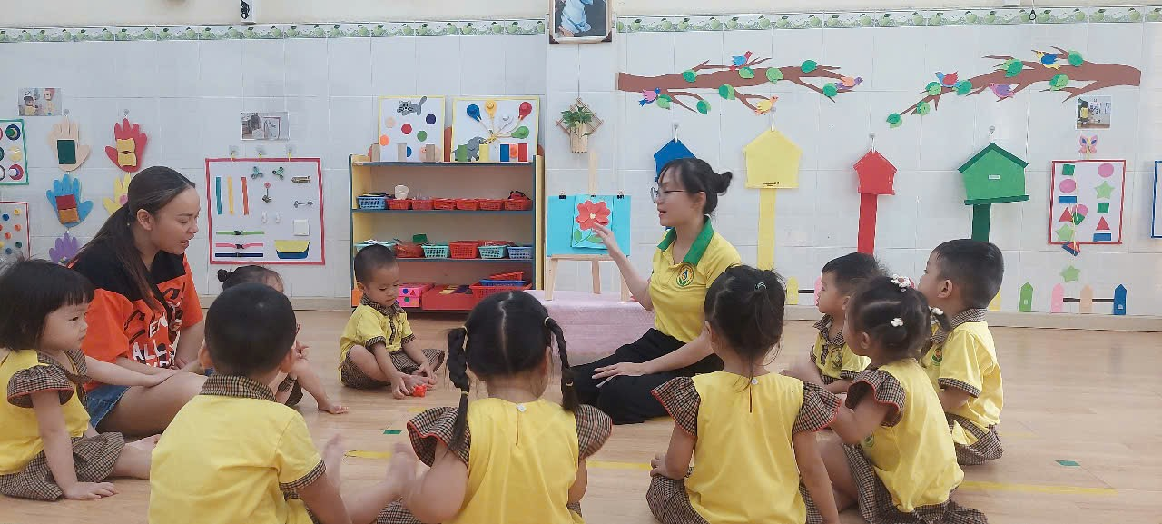
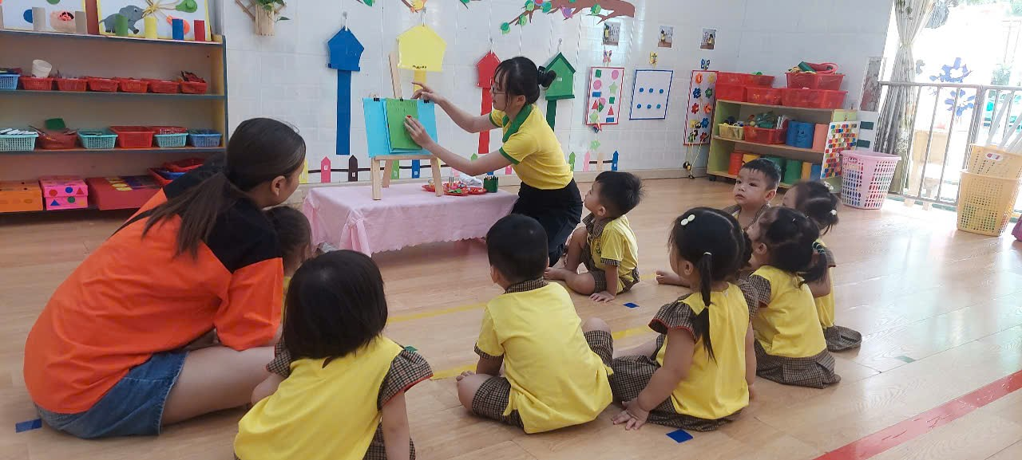
Cô trò chuyện và giới thiệu thiệp mừng cô ngày 20/11

Slide 4
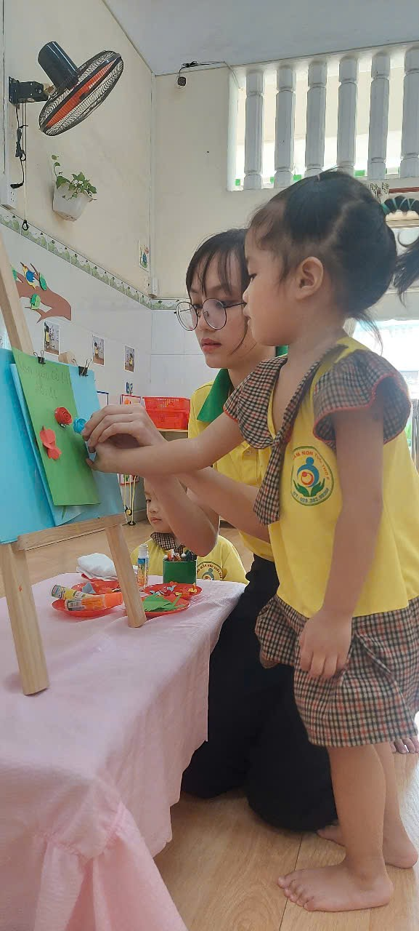
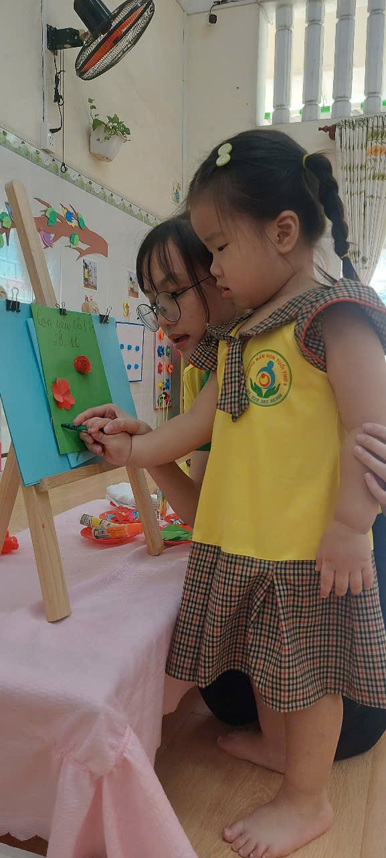
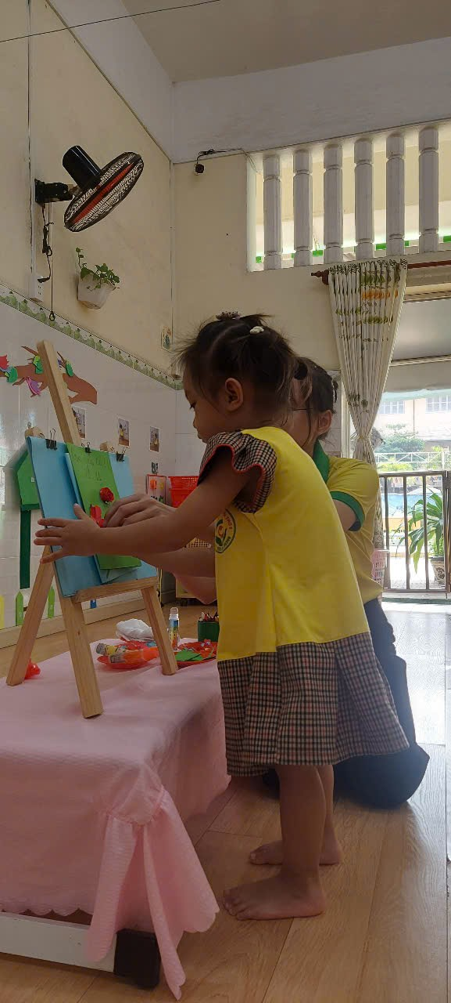
Cô và phụ huynh cùng hướng dẫn các con cách dán hoa, lá trang trí thiệp

Slide 5
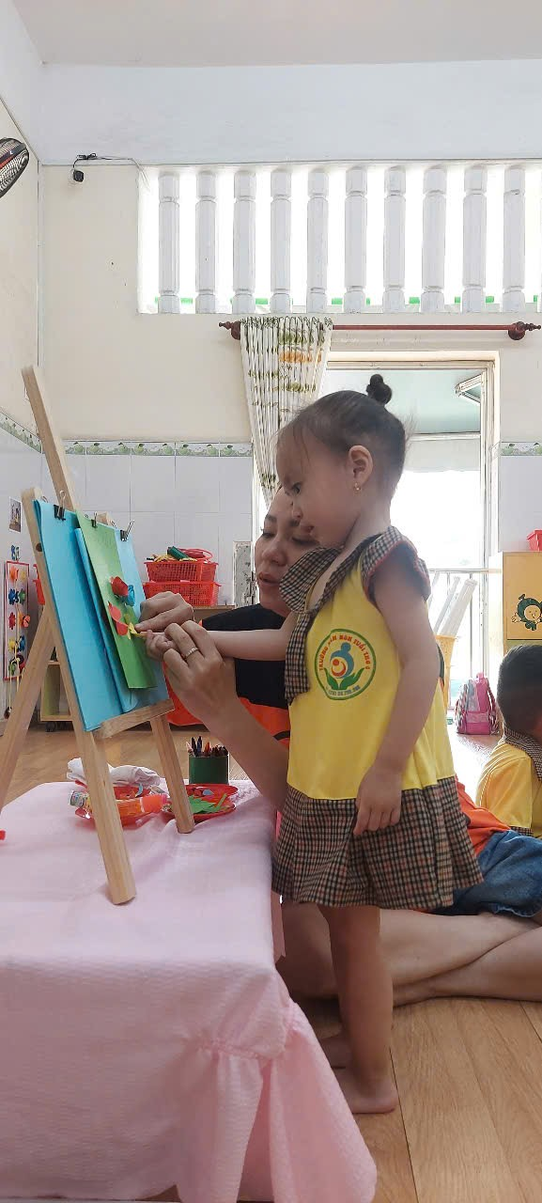
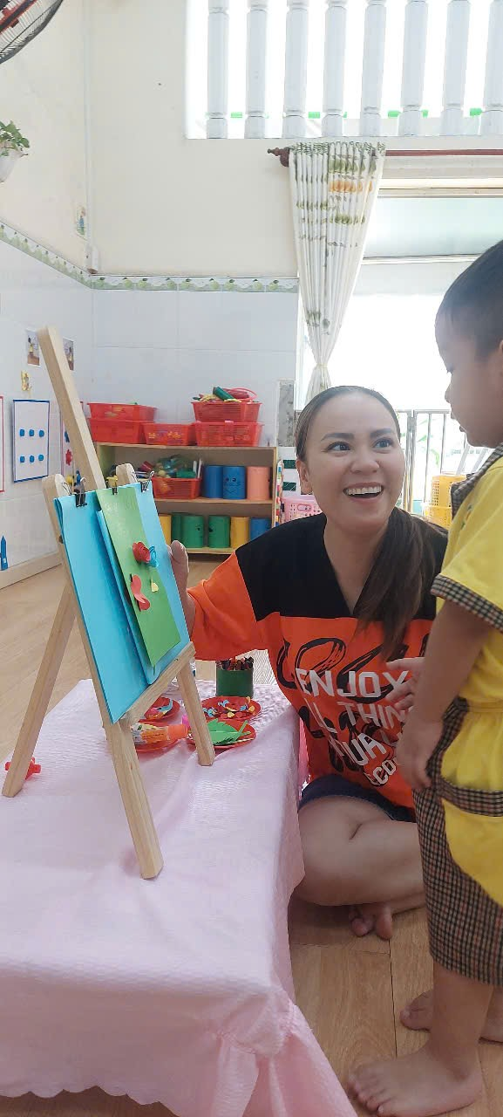
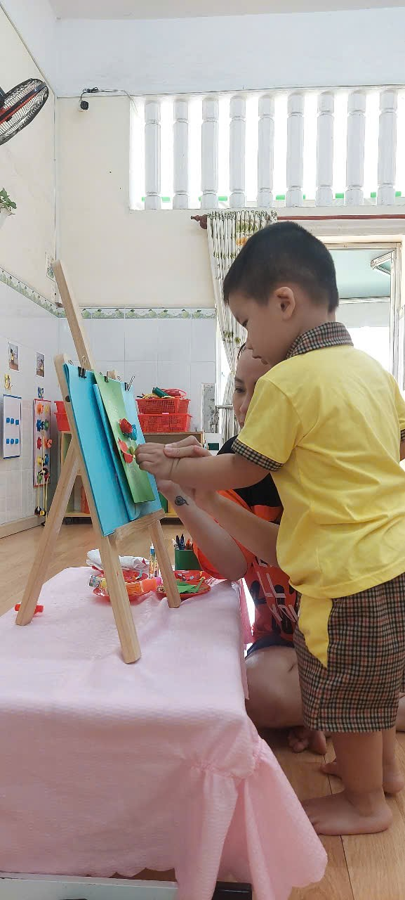
Các con chăm chú làm theo hướng dẫn của phụ huynh

Slide 6
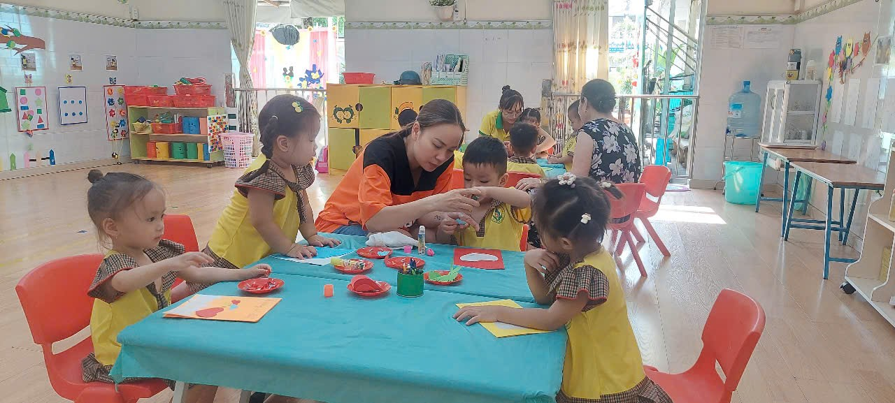
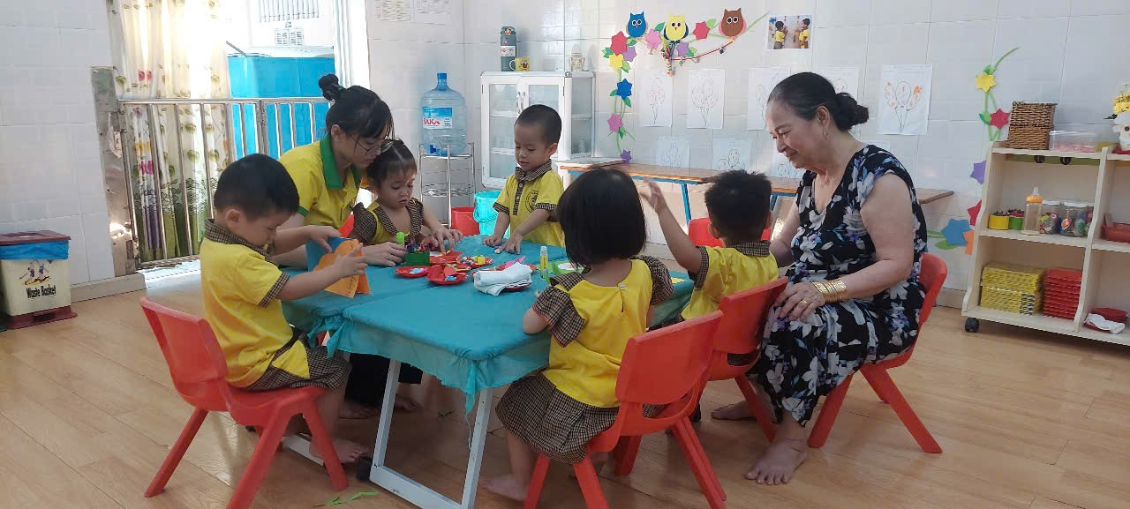
Các con vào bàn và cùng thực hiện làm thiệp với cô và các bạn

Slide 7
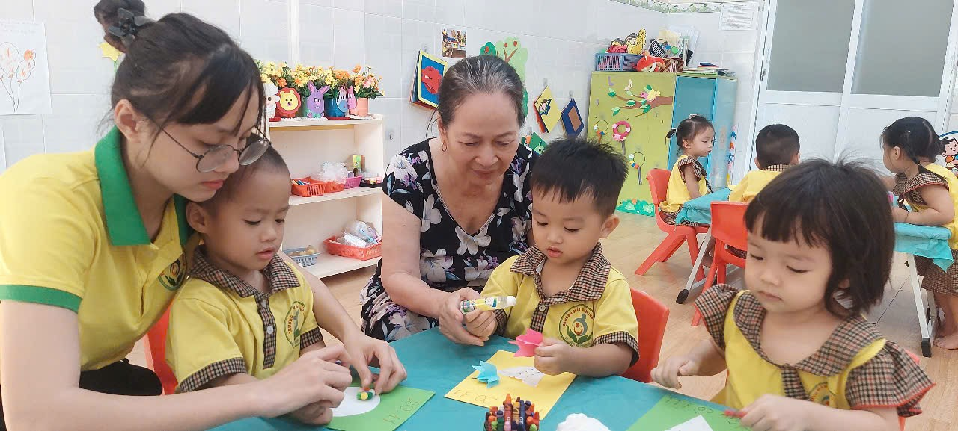
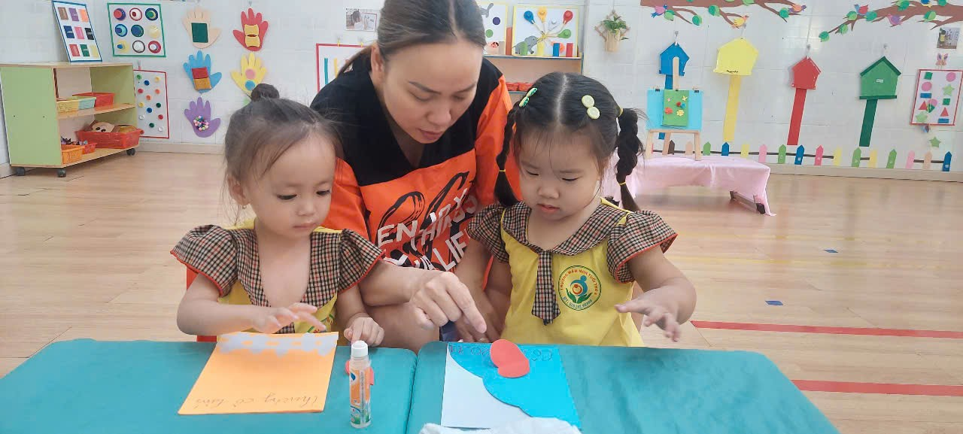
Con làm thiệp đẹp lắm cô ơi….

Slide 8
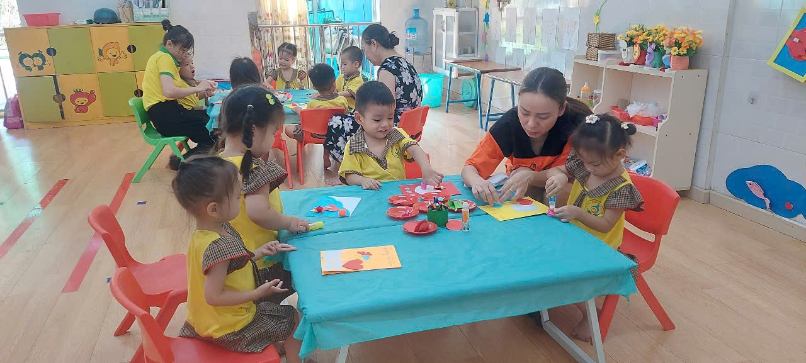
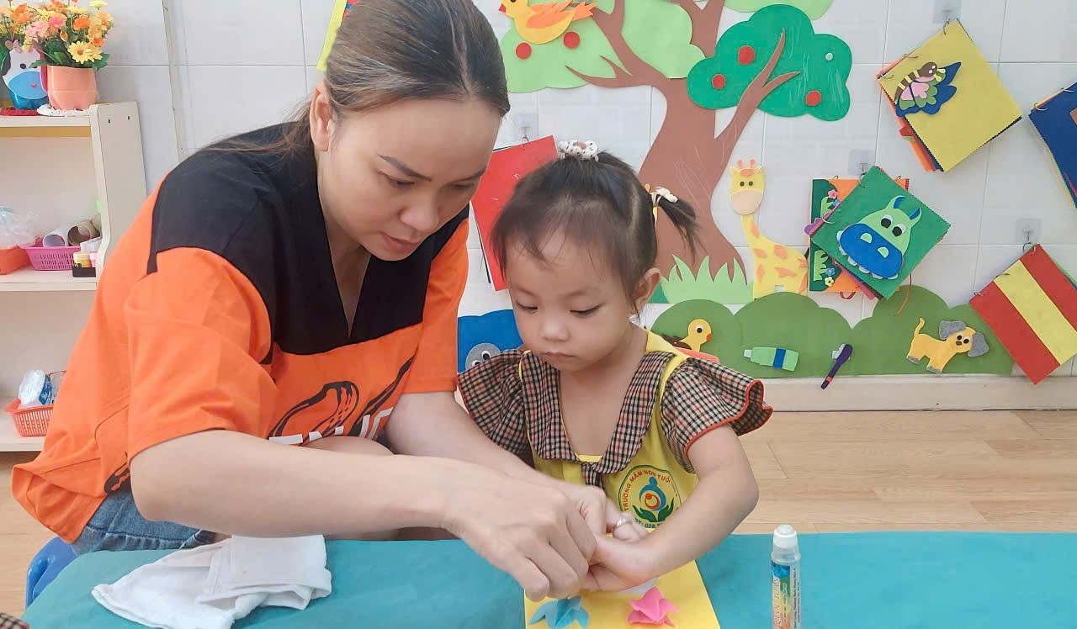
Bà của bạn Huy hướng dẫn bé làm thiệp

Slide 9
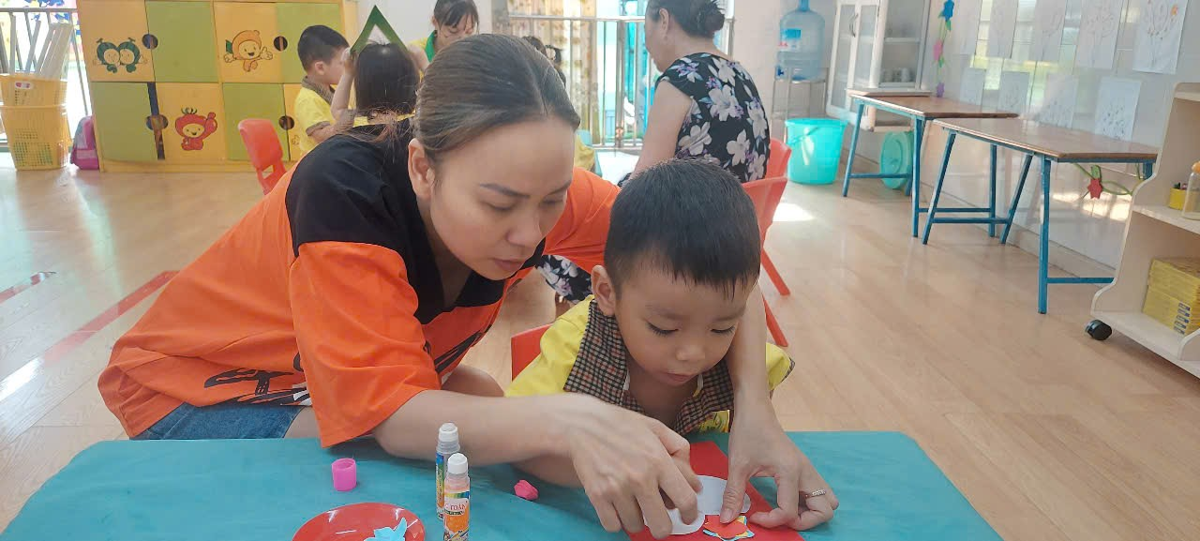
Con chăm chú thực hiện …

Slide 10
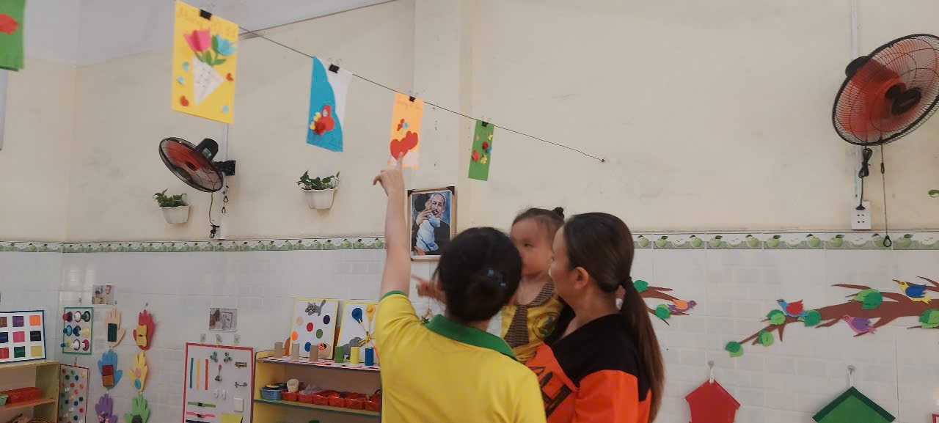
Và đây là những tấm thiệp xin đẹp các con tặng cô giáo của mình

